Slide 1

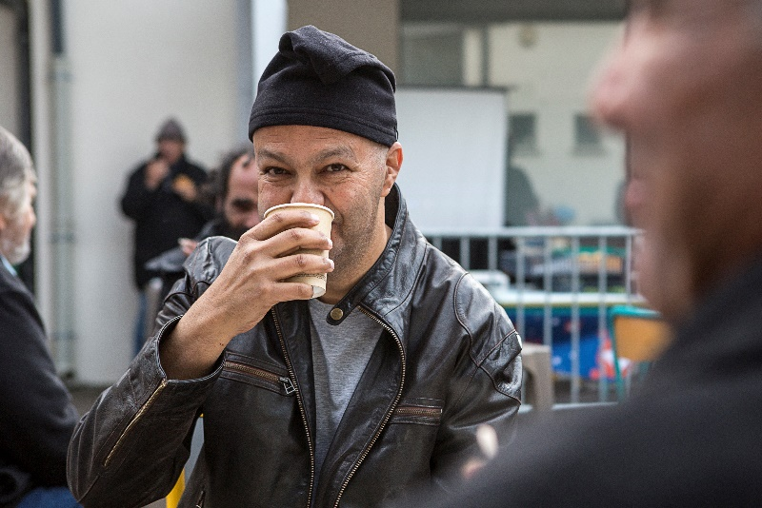
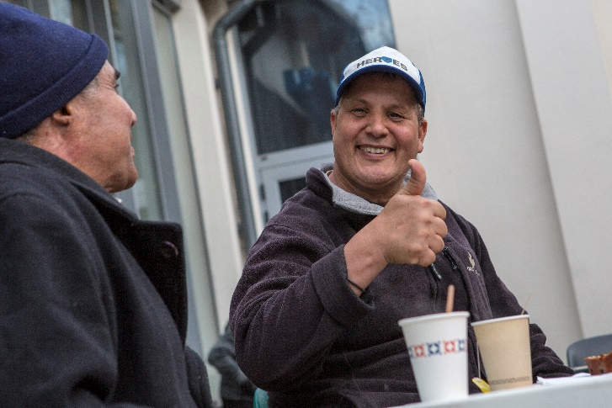
A Montpellier, aidez nous à prendre soin des personnes à la rue !
Conférence de presse
Mercredi 30 avril 2025

Slide 2
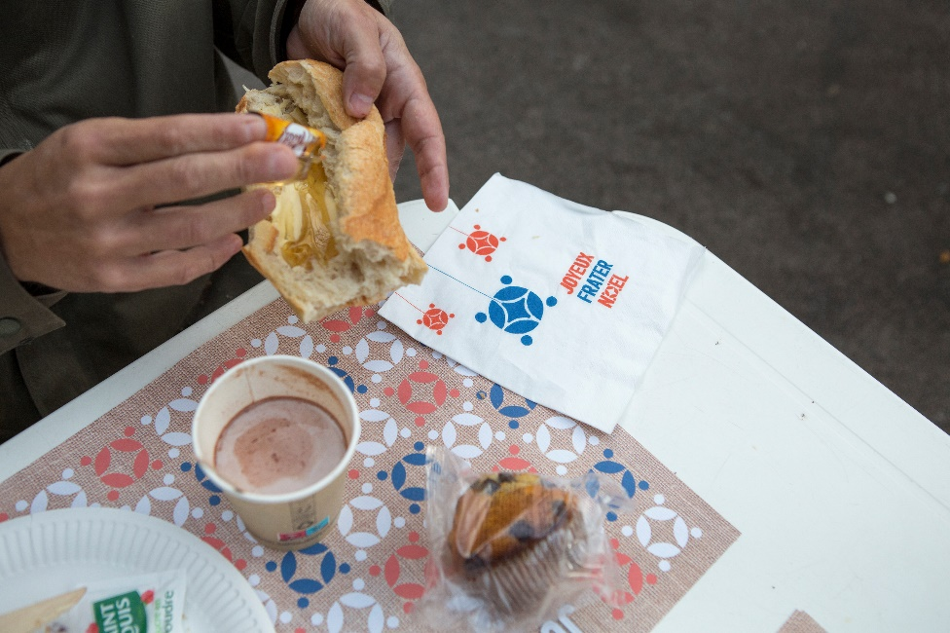
A Montpellier, aidez nous à prendre soin des personnes à la rue !
Accueil : Docteur Monique BRINGER, Présidente Halte solidarité
Déroulement de la matinée:
- Le contexte
La halte solidarité aujourd’hui
La halte solidarité Gui de Montpellier
Un projet social ambitieux
Le projet architectural
Nos partenaires

Slide 3
A Montpellier, aidez nous à prendre soin des personnes à la rue !
Le contexte du logement et de l’hébergement
Anne Sophie LAURAY, déléguée départementale du Secours catholique

Slide 4
A Montpellier, aidez nous à prendre soin des personnes à la rue !
Le contexte national
Le contexte national:
Des situations de pauvreté en augmentation: 14% de la population vit en dessous du seuil de pauvreté
En 2023, en France, 330 000 hommes, femmes et enfants privés de domicile stable au sens de l’Insee dont environ 40 000 sans abris ( +40% en 20 ans)

Slide 5
A Montpellier, aidez nous à prendre soin des personnes la rue !
Le contexte départemental
Taux de pauvreté de 19%
Crise du logement avec 15 000 arrivées dans le Département de l’Hérault chaque année
Cherté et rareté du foncier
Des difficultés pour les ménages précaires à se loger dans le parc privé
Une tension importante sur la demande locative sociale (7 demandes pour 1 attribution), délai important car 60 000 demandeurs en 2024 dans l’Hérault
2700 personnes sans domicile fixe à Montpellier et sa couronne

Slide 6
A Montpellier, aidez nous à prendre soin des personnes à la rue !
Le contexte départemental :une tension forte sur l’hébergement d’urgence
10.5 places d’urgence pour 1000 habitants vivant sous le seuil de pauvreté dans l’Hérault (contre 21 au national)
83% des demandes d’hébergement ne sont pas pourvues –Malgré les 1300 places d’hébergement d’urgence
300 ménages mis à l’abri à l’hôtel soit 884 personnes
Une augmentation de demandes provenant de personnes très vulnérables (familles avec enfants, personnes âgées, cumul de vulnérabilité).

Slide 7
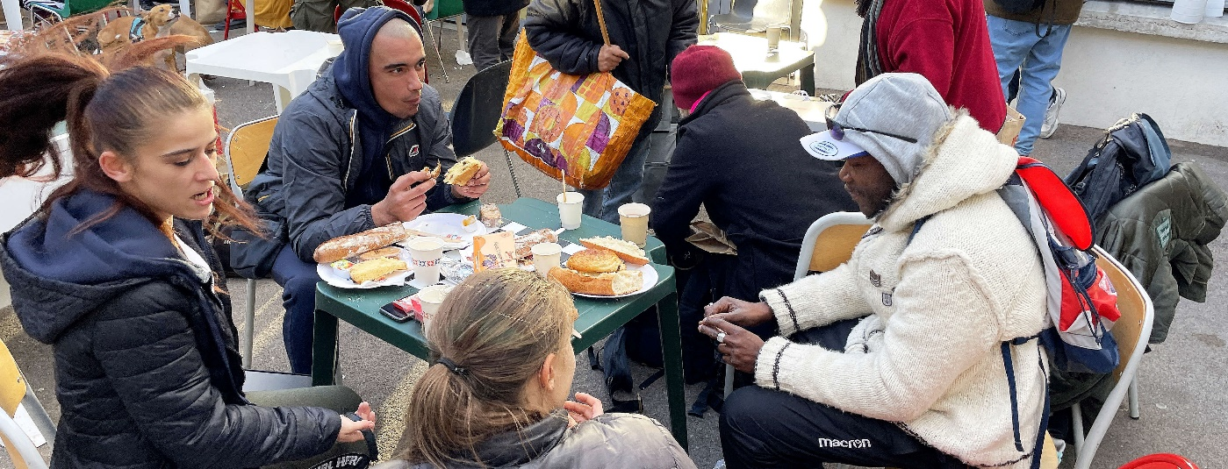
A Montpellier, aidez nous à prendre soin des personnes à la rue !
La Halte Solidarité aujourd’hui.
Dominique Antoni ,bénévole Secours catholique
Philippe Dessauw, bénévole Santé et solidarité

Slide 8
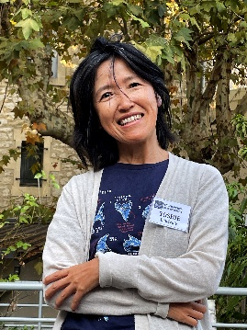
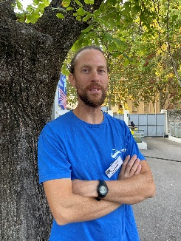
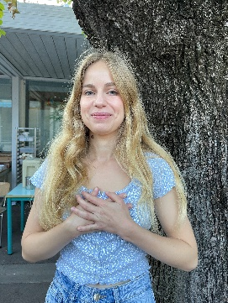
La Halte Solidarité Solidarité aujourd’hui
A Montpellier, aidez nous à prendre soin des personnes à la rue !
Historique
Activité : Fréquentation +68% entre 2020 et 2024
Actuellement 230 personnes accueillies en moyenne chaque matin
Apparition de nouveaux publics: des femmes, des jeunes, des immigrés
Plus de 100 bénévoles, des Montpelliérains, prennent soin de leurs concitoyens, accidentés de la vie.

Slide 9
La Halte Solidarité aujourd’hui
A Montpellier, aidez nous à prendre soin des personnes à la rue !
Rappel de nos missions:
assurer un accueil inconditionnel et convivial
aider la personne à retisser des liens sociaux
accompagner dans les démarches d'accès aux droits
assurer les premiers soins, favoriser toutes les démarches relatives à la santé
répondre aux besoins de première nécessité ( hygiène, alimentation)
prendre soin des animaux etc…

Slide 10
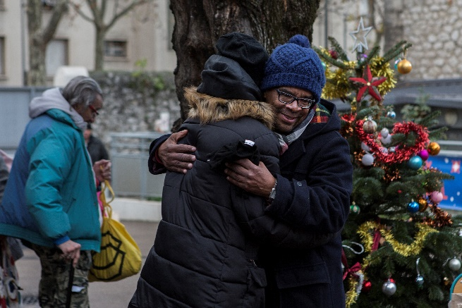
La Halte Solidarité aujourd'hui de la société
A Montpellier, aidez nous à prendre soin des personnes à la rue !
Les accueils de jour :« le dernier filet de sécurité » pour les sans abris
Rôle essentiel des citoyens bénévoles pour construire une société plus juste, plus fraternelle.
Lieu où se vit la cohésion sociale, le partage, le respect de la dignité. Apprentissage du vivre ensemble au delà des différences !

Slide 11
A Montpellier, aidez nous à prendre soin des personnes à la rue !
La Halte Solidarité Gui de Montpellier
Prendre soin des plus défavorisés-Prendre soin de la société
Docteur Monique BRINGER, Présidente Halte solidarité
Jean Marie Brugeron, président Secours catholique de l’Hérault

Slide 12
A Montpellier, aidez nous à prendre soin des personnes à la rue !
La Halte Gui de Montpellier: Prendre soin des plus défavorisés –Prendre soin de la société
Une nouvelle association « Halte solidarité-gui de Montpellier (Secours catholique , Santé et solidarité ,Diocèse) pour porter un projet ambitieux:
Mieux coordonner l’accompagnement des personnes accueillies sur un même lieu, dans des espaces dédiés
Améliorer notre visibilité auprès du public,
Développer nos partenariats pour un accompagnement global

Slide 13
A Montpellier, aidez nous à prendre soin des personnes à la rue !
La Halte Gui de Montpellier: Prendre soin des plus défavorisés –Prendre soin de la société
Un projet architectural au service du projet associatif
Intégrer un nouveau bâtiment : 200 m2 avec création d’espaces dédiés qui permettront :
D’accueillir des femmes
Développer le pôle soin et bien être
Augmenter le nombre de douches
Agrandir la bagagerie
Améliorer l’accueil des chiens
Proposer des activités collectives

Slide 14
A Montpellier, aidez nous à prendre soin des personnes à la rue !
La Halte Gui de Montpellier: Prendre soin des plus défavorisés –Prendre soin de la société
Le projet architectural :
Elsa LACOMBRE- Architecte DPLG
Studio d’architecture ALAGHEBAND and PARTNER'S

Slide 15
A Montpellier, aidez nous à prendre soin des personnes à la rue !
La Halte Gui de Montpellier: Prendre soin des plus défavorisés –Prendre soin de la société
Le projet architectural :
Une organisation des activités et services en pôles cohérents:
Le pôle Accueil Ecoute et Accompagnement
Le pôle Hygiène
Le pôle santé et bien être
Le pôle restauration

Slide 16
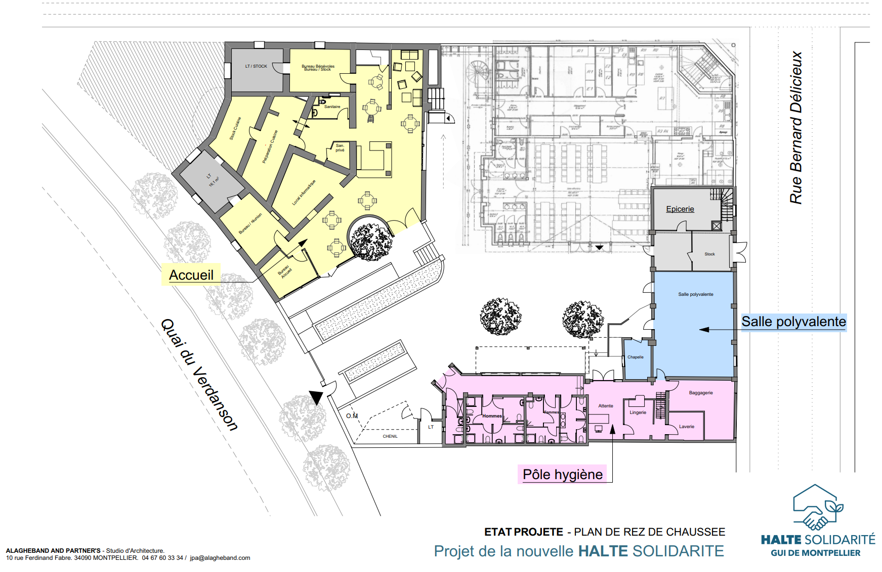
RDC BAS

Slide 17
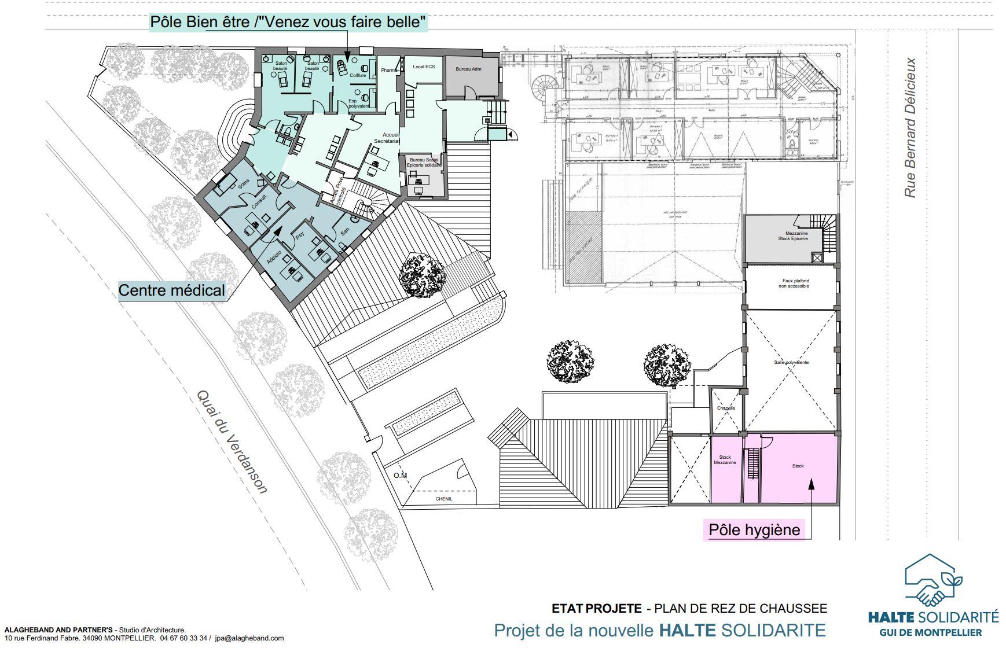
RDC HAUT

Slide 18


La Halte Gui de Montpellier: A Montpellier, aidez nous à prendre soin des personnes à la rue !
Nos partenaires institutionnels
D’autres à venir....

Slide 19
La Halte Gui de Montpellier: A Montpellier, aidez nous
à prendre soin des personnes à la rue !
Nous avons besoin des médias !
Nous avons besoin des montpelliérains !

Slide 20

La Halte Gui de Montpellier: A Montpellier, aidez nous à prendre soin des personnes à la rue !

Slide 21
Merci pour votre attention et pour votre aide

